Slide 1
왜 독도가 한국의 영토인가?
독도영토학
21604497 황진섭

Slide 2
목차
우리의 영토, 독도
독도의 연표
독도가 한국 영토인 역사적 근거

Slide 3
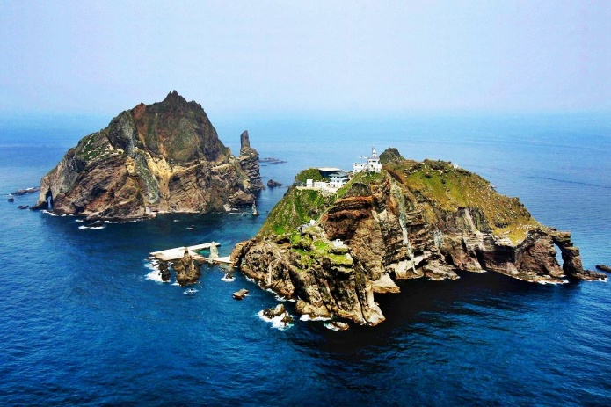
우리의 영토, 독도
한반도에서 가장 오래된 2개의 화산 섬
동도
→ 높이는 98.6m, 둘레 2.8km, 면적 73,297m²로 장축은 북북동 방향으로 450m에 걸쳐 경사가 60도로 뻗어 있고, 중앙부는 원형 상태로 해수면까지 꺼진 수직 홀이 특징
서도
높이 168.5m, 둘레 2.6km, 면적88,639m², 장축은 남북 방향으로 약 450m, 동서 방향으로 약 300m 가량 뻗어 있다. 서도의 정상부는 험준한 원추형을 이루고 있고, 주요시설물로 주민숙소
경제적인 측면과 지정학적인 면에서도 가치가 매우 높음

Slide 4
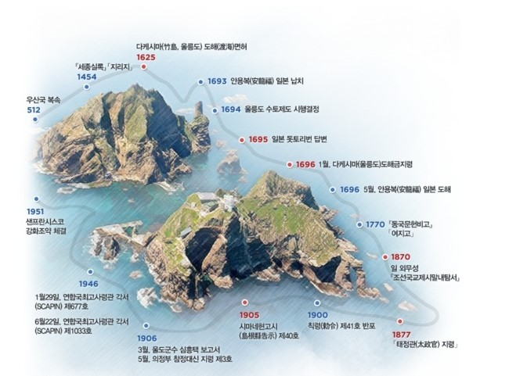
독도연표

Slide 5
우산국 복속 (512년)
신라 이사부가 우산국을 정벌하여 신라가 우산국을 복속
우산국(울릉도와 독도)이 한반도에 편입
삼국사기

Slide 6
세종실록 지리지
울릉도에서 날씨가 맑은 날 육안으로 보이는 유일한 섬
조선 초기 관찬서
울릉도와 독도가 강원도 울진현에 속한 두 섬이라고 기록
“우산(독도) 무릉(울릉도)… 두 섬은 서로 멀리 떨어져 있지 않아 날씨가 맑으면 바라볼 수 있다.”

Slide 7
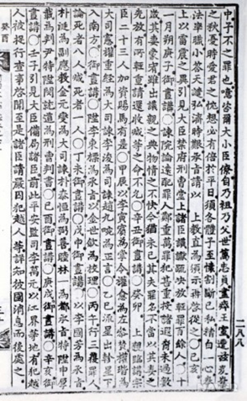
안용복 일본납치
안용복, 박어선 두 사람이 울릉도에서 어업중 울릉도에 온 일본 오야·무라카와 양가의 선원들에게 잡혀 일본으로 끌려간 사건
이 사건으로 조선과 일본간 울릉도 영유권 분쟁 발생
숙종실록

Slide 8
일본 돗토리번 답변
일본 막부는 울릉도 영유권에 대해 돗토리번에 울릉도의 소속을 질문
→ 돗토리번이 막부에 다케시마(울릉도) 마쓰시마(독도)가 돗토리번 소속이 아니라고 답변
→ 울릉도와 독도가 일본령이 아님을 공식적으로 확인
일본 돗토리번 답변서

Slide 9
다케시마(울릉도) 도해금지령
일본 막부는 돗토리번을 통해 울릉도와 독도가 일본령이 아님을 확인
다케시마(울릉도) 도해금지령
조선과의 외교문서를 통해 울릉도가 조선령임을 공식확인

Slide 10
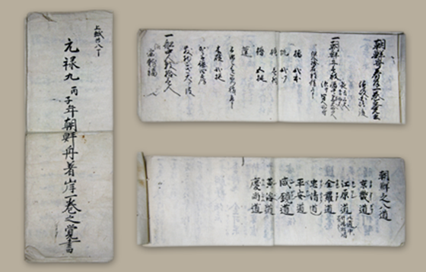
5월. 안용복 일본 도해
안용복이 일본에 갔을 때 그를 심문한 오키 섬의 관리가 기록한 문서
울릉도와 독도가 강원도에 속한 것으로 문서에 기록
안용복이 울릉도에 어업 온 일본 어선을 추격하여 독도에서 쫓아버리고 일본까지 다녀온 사건
원록구병자년조선주착안일권지각서

Slide 11
동국문헌비고
조선 영조 때 조선의 문물제도를 분류하여 정리한 문헌
우산도가 오늘날의 독도라는 사실을 명시
동국문헌비고

Slide 12
일 외무성 『조선국교제시말내탐서』
일본이 울릉도와 독도의 관리상태를 염탐하기 위해 외무성관리인 사다 하쿠보, 모리야마 시케루 등을 파견하여 조선을 시찰 후 외무성에 제출한 보고서
“다케시마(울릉도)와 마쓰시마(독도)가 조선 부속이 된 사정”이 언급되어 있어 당시 일본 외무성이 두 섬을 조선 영토로 인식했다는 것을 알 수 있음
조선국교제시말내탐서

Slide 13
「태정관 지령」
울릉도와 울릉도의 부속섬인 독도가 일본의 영토가 아니라는 점을 확인한 문서
부속서류에는울릉도 쟁계 관련 기록이 있고 「기죽도약도」에는 죽도(울릉도)와 함께 송도(독도)가 그려져 있어서 ‘외 1도’가 독도라는 사실을 알 수 있음
태정관 지령

Slide 14
칙령 제 41호 반포
대한 제국 정부는 울릉도를 울도로 개칭하고 도감을 군수로 승격
칙령 제41호를 관보에 공포하여 울릉도와 독도의 영유권을 분명히 밝힘
칙령 제 41호

Slide 15
시마네현고시 제40호
일본의 독도 영토 편입을 알리는 지방 고시
일본이 러시아와 전쟁 과정에서 동해에서의 해전을 위한 군사적 필요성에 의해 독도를 무주지라 주장하면서 영토편입을 시도하고 시마네현에 고시
시마네현고시

Slide 16
울도군수 심흥택 보고서 의정부 참정대신 지령 제 3호
3월. 울도군수 심흥택 보고서
-울도군수 심흥택이 울릉도를 방문한 일본 시마네현 관민 조사단으로부터 일본이 독도를 영토 편입했다는 소식을 듣고, 다음 날 강원도 관찰사와 내부에 보고한 문서
-“본군 소속 독도”라고 하여 독도가 울도군의 관할임을 분명히 했다.
5월. 의정부 참정대신 지령 제3호
-의정부에서 일본의 독도 영토 편입을 부인하는 지령을 내린 것
-강원도 관찰사로부터 일본이 독도를 영토 편입했다는 보고를 접하고, 일본의 독도 편입을 부인하는 참정대신의 지령을 내림
보고서 호외 및 지령 제3호

Slide 17
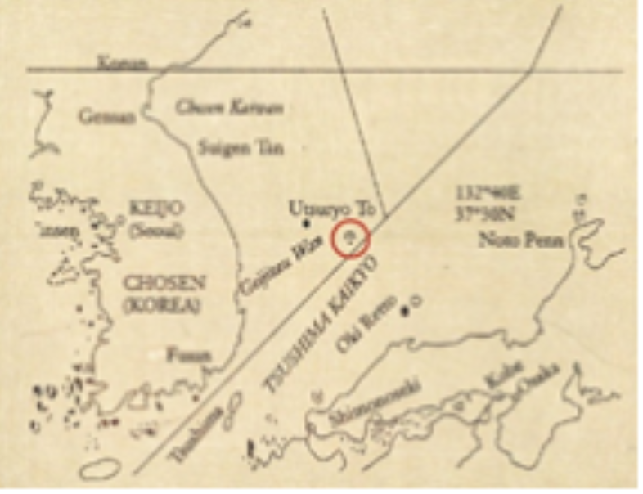
연합국최고사령관 각서(SCAPIN) 제677호 연합국최고사령관 각서(SCAPIN) 제1033호
1월 29일. 연합국최고사령관 각서(SCAPIN) 제677호-
-제2차 세계대전 종전 후 일본의 통치 행정범위에서 독도를 제외시킨 각서
-연합군 최고 사령관은 일본의 영역에서 “울릉도, 리앙쿠르암(독도)과 제주도는 제외된다.”
6월 22일. 연합국최고사령관 각서(SCAPIN) 제 1033호-
- 연합국 최고사령관이 SCAPIN 제677호에 이어 일본의 선박 및 국민이 독도 또는 독도 주변 12해리 이내에 접근하는 것을 금지한 각서이다.
SCAPIN) 제 677호관련 지도

Slide 18
샌프란시스코 강화조약 체결 1951년
제 2차 세계대전을 종결하면서 연합국과 일본이 체결한 조약
제2조에서 “일본은 한국의 독립을 인정하고, 제주도, 거문도 및 울릉도를 포함한 한국에 대한 모든 권리, 권원 및 청구권을 포기한다.”라고 규정
샌프란시스코 강화조약

Slide 19
독도가 한국 영토인 역사적 근거
http://dokdo.mofa.go.kr/kor/pds/video_list.jsp
-영상출처: 외교부 독도-

Slide 20
감사합니다

